Slide 1
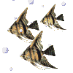
Земля – наш дом
«Экологический калейдоскоп»

Slide 2
Мы рубим лес, устраиваем свалки.
Но кто же под защиту всё возьмёт?
Пусты ручьи, в лесу одни лишь палки.
Подумайте, а что нас дальше ждёт?
Пора бы человечеству понять,
Богатство у природы отбирая,
Что землю нужно тоже охранять:
Она, как мы, такая же – живая!

Slide 3
Девиз нашей игры
« МЫ ПРИРОДУ ЛЮБИМ , ОХРАНЯЕМ , И БЕРЕЧЬ ЕЕ МЫ ПРИЗЫВАЕМ!»

Slide 4
: «Покорять природу – не ждать от неё милости»

Slide 5
«Природу нужно любить, но надо её покорять и подчинять. Это невозможно. Природа жестоко мстит человеку за вмешательство» (Роллан Сейсенбаев)

Slide 6
«Зайчики в трамвайчике.
Жаба на метле…
Едут и смеются,
Пряники жуют.
Вдруг из подворотни
Страшный великан,
Рыжий и усатый …»

Slide 7
«Приходите, тараканы,
Я вас чаем угощу!»
Тараканы прибегали,
Все стаканы выпивали,
А бабушки – по три чашки
С молоком и крендельком…

Slide 8
«Ягнёнок в жаркий день зашёл к ручью напиться:
И надобно ж беде случиться…»

Slide 9
«Народные изречения»
Хорошие поступки – украшают человека.
Землю красит солнце, а человека – труд.
Земля заботу любит.
Сломать дерево – не долго, вырастить – годы.
Не нужна соловью золотая клетка, а нужна ему зелёная ветка.
Увидел скворца – весна у крыльца.
Весной дождь растит, а осенью – гноит.
Весна красна цветами, а осень – хлебами

Slide 10
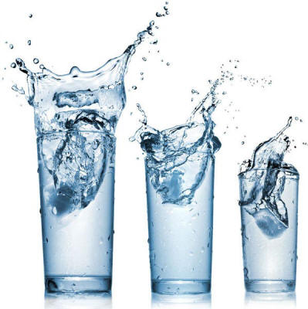
Человек, запомни навсегда: Символ жизни на земле – вода! Экономь её и береги – Мы ведь на планете не одни!

Slide 11
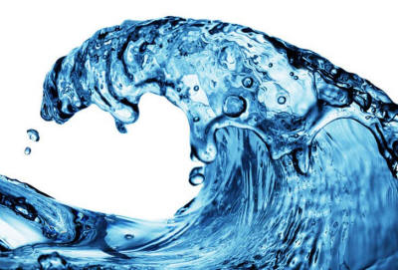
Мини-конкурс для команд «От капли до океана»
капля, лужа, родник, озеро, море, океан.

Slide 12
Мы хотим, чтоб птицы пели,
Чтоб вокруг леса шумели,
Чтобы были голубыми небеса,
Чтобы бабочки резвились,
И была на ягодах роса.
Мы хотим, чтоб солнце грело
И берёзка зеленела,
И под ёлкой жил смешной колючий ёж
Чтобы ёлочка сияла,
Чтобы радуга сверкала,
Чтобы летом лил весёлый дождь.
Планету – дом свой БЕРЕГИТЕ! Любовь к природе и своей свободе В своих поступках выразить спешите!

